Slide 1

Projekt novostavby zadaného objektu v rozsahu projektu pro provedení stavby
Autor diplomové práce: Bc. Jiří Vítek, 12171
Vedoucí diplomové práce: doc. Dr. Ing. Luboš Podolka
Oponent diplomové práce: Ing. Jana Hubálovská

Slide 2
Obsah:
Cíl práce
Umístění objektu
Základní údaje o stavbě
Konstrukční řešení
Pohledy
Skica navrhovaného objektu
Závěr

Slide 3
Cíl práce:
Cílem práce je pro zadaný objekt (předána studie objektu, nebo projekt pro stavební povolení stavební část) vypracovat min. 4 části projektové dokumentace definované ve stavebním zákonu, tj. textovou i výkresovou část.

Slide 4
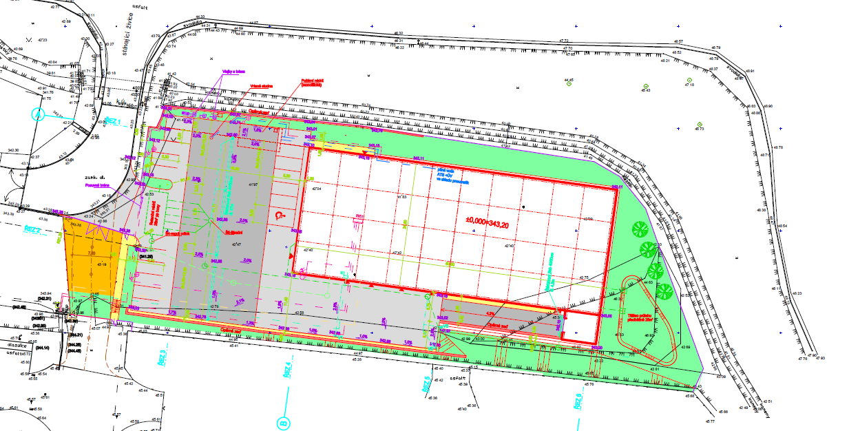
Umístění objektu:
Kraj: Středočeský
Okres: Příbram
Obec: Příbram
Ulice: Milínská
Katastrální číslo:
790/39
Zdroj: Vlastní

Slide 5
Základní údaje o stavbě:
Rozměry objektu: 60,64x24,64 m
Rozměr objektu je rozšířen o překládací
můstek 5,875x6,8 m
Zastavěná plocha AB: 291 m²
Zastavěná plocha skladové části s můstkem: 1 258 m²
Celkem zastavěná plocha: 1 549 m²
Obestavěný prostor celkem: 10 272 m³
Předpokládaný počet zaměstnanců: maximálně 30

Slide 6
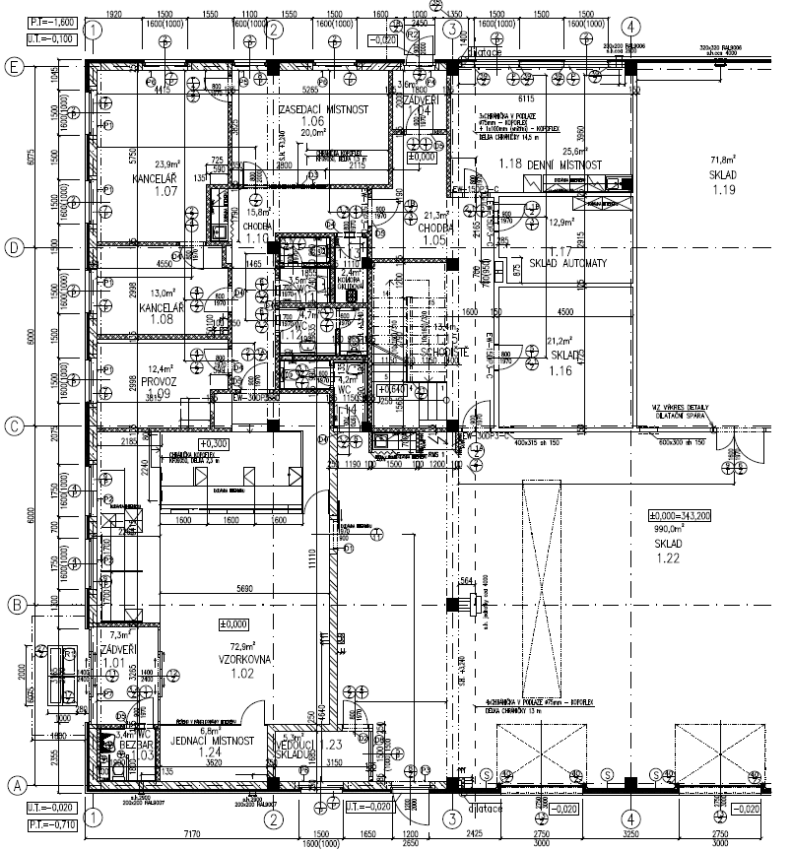
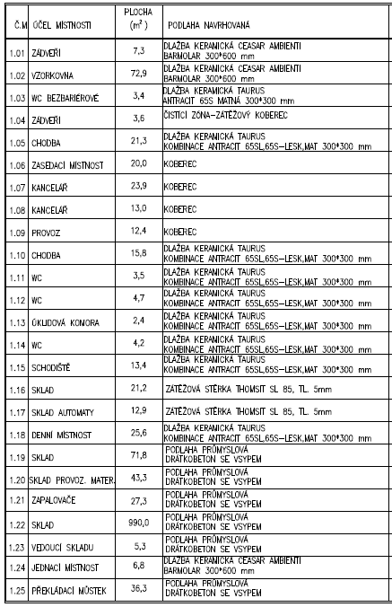
Půdorys administrativní budovy 1.NP
Zdroj: Vlastní

Slide 7
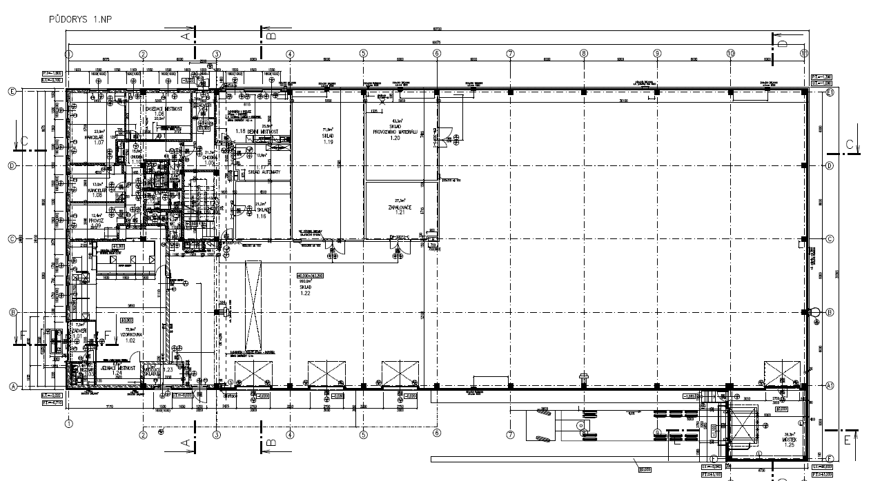
Půdorys 1.NP
Zdroj: Vlastní

Slide 8
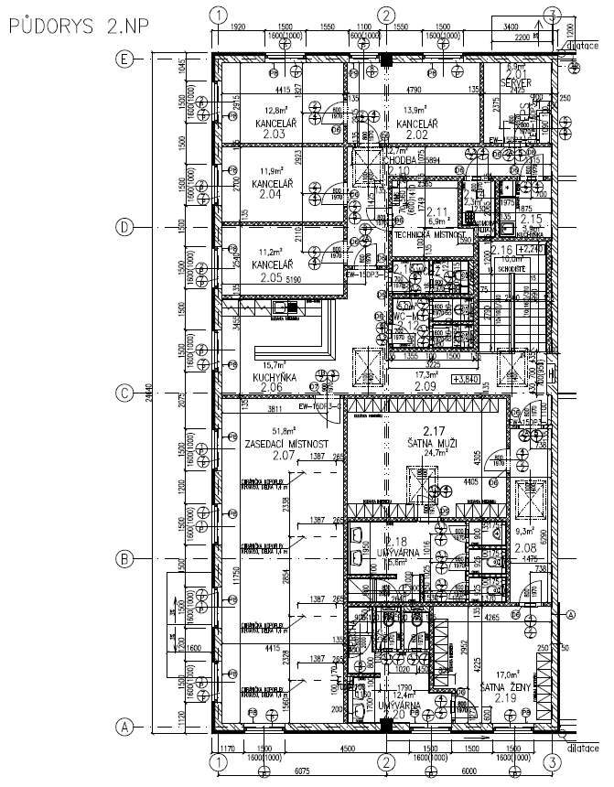
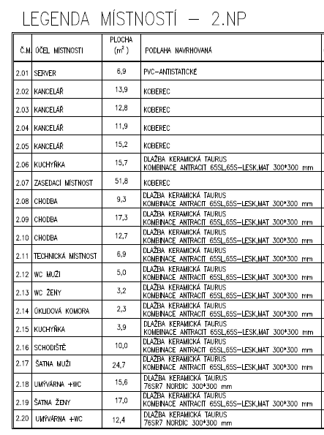
Půdorys administrativní budovy 2.NP
Zdroj: Vlastní

Slide 9
Konstrukční řešení:
Základové konstrukce
Monolitické základové pasy
650x400mm
Prefabrikované sendvičové pasy
Piloty
Zdroj: Vlastní

Slide 10
Hlavní nosný systém objektu
Prefabrikovaná konstrukce
Schodiště
Stropní konstrukce
Zdroj: Vlastní

Slide 11
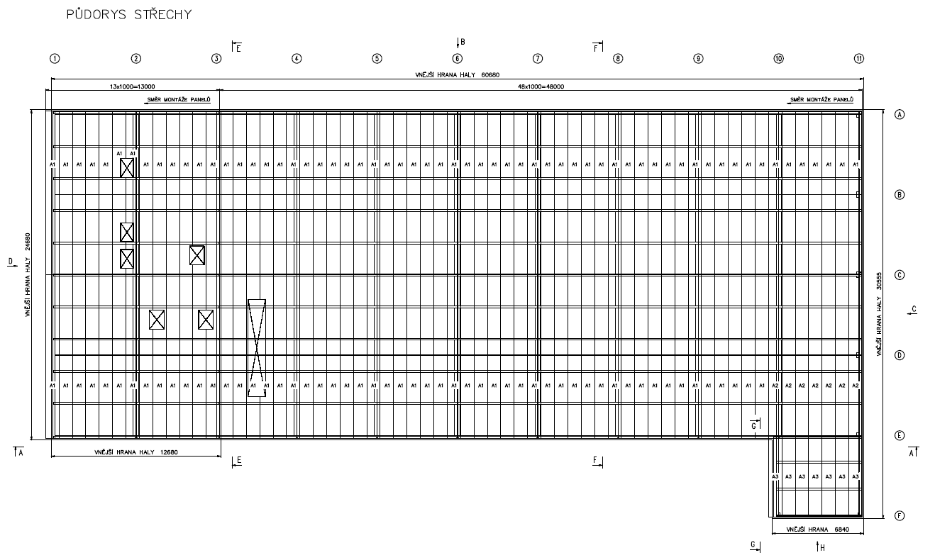
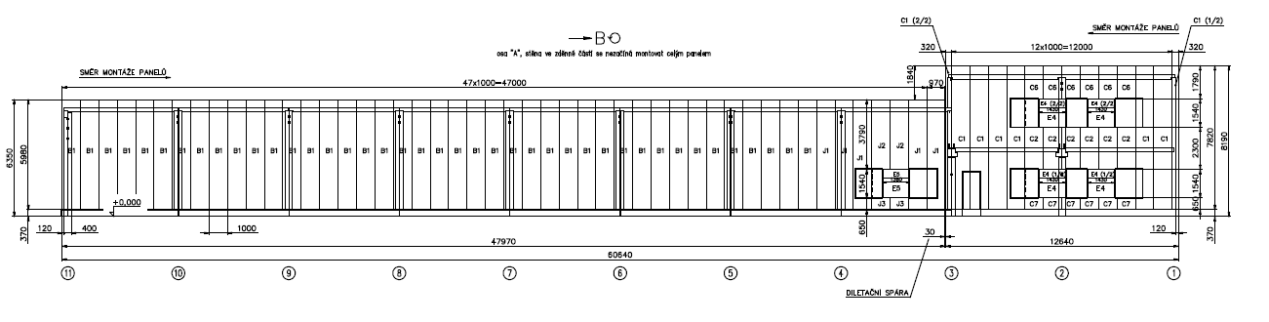
Opláštění
Střecha
Zdroj: Vlastní

Slide 12
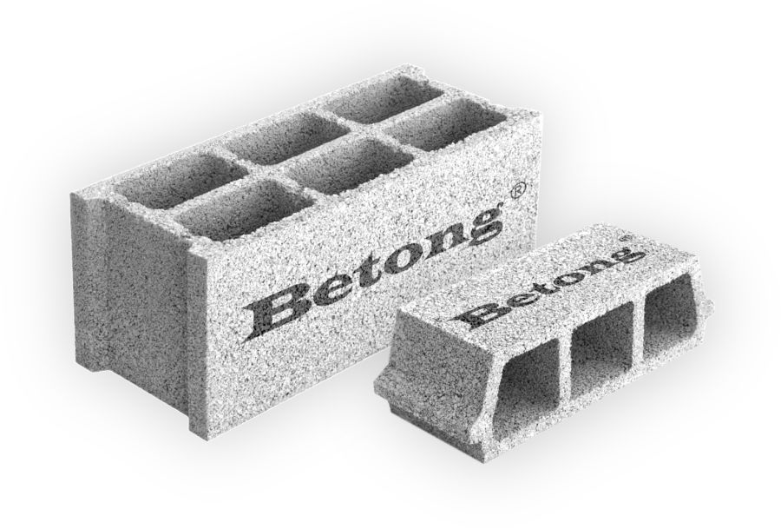
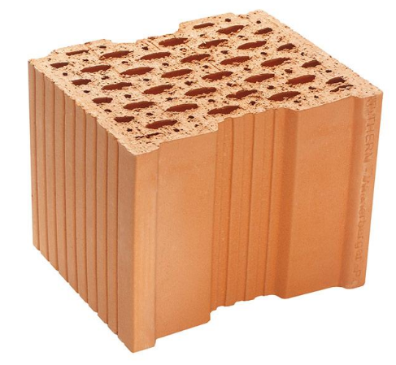
Betong skořepinové tvárnice:
247x492x190mm
Porotherm příčky:
11,5 P+D 497x115x238mm
8 P+D 497x80x238
Sádrokartonové příčky:
125mm
150mm
Zdroj: www.be-tong.cz
Zdroj: www.wienerberger.cz

Slide 13
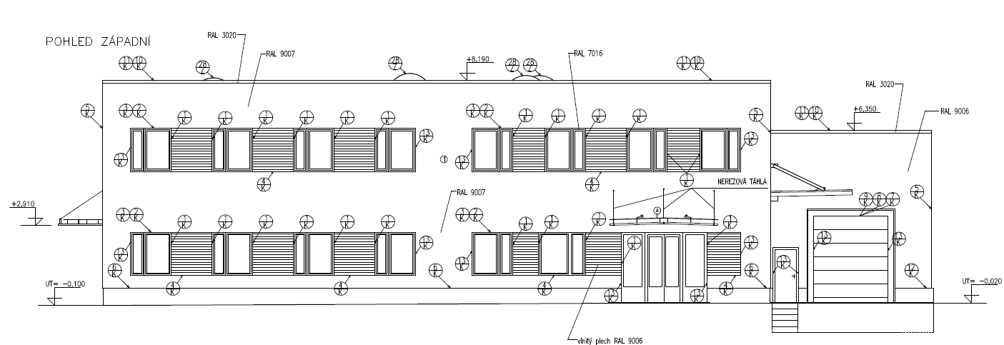
Pohled západní
Zdroj: Vlastní

Slide 14
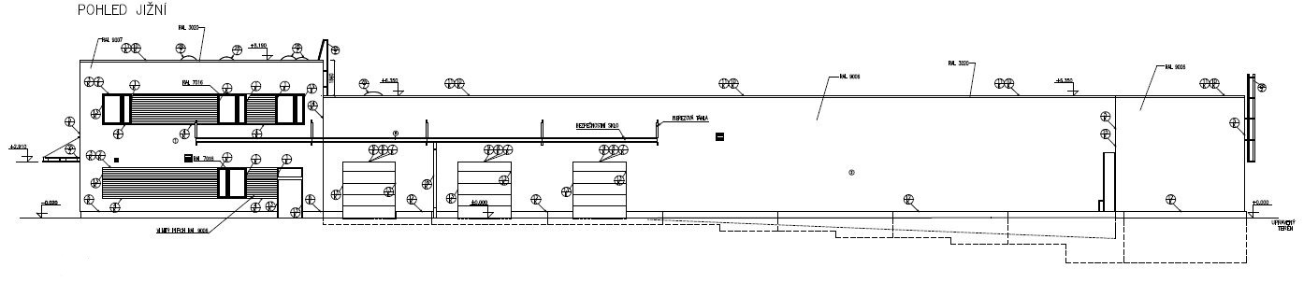
Pohled Jižní
Zdroj: Vlastní

Slide 15
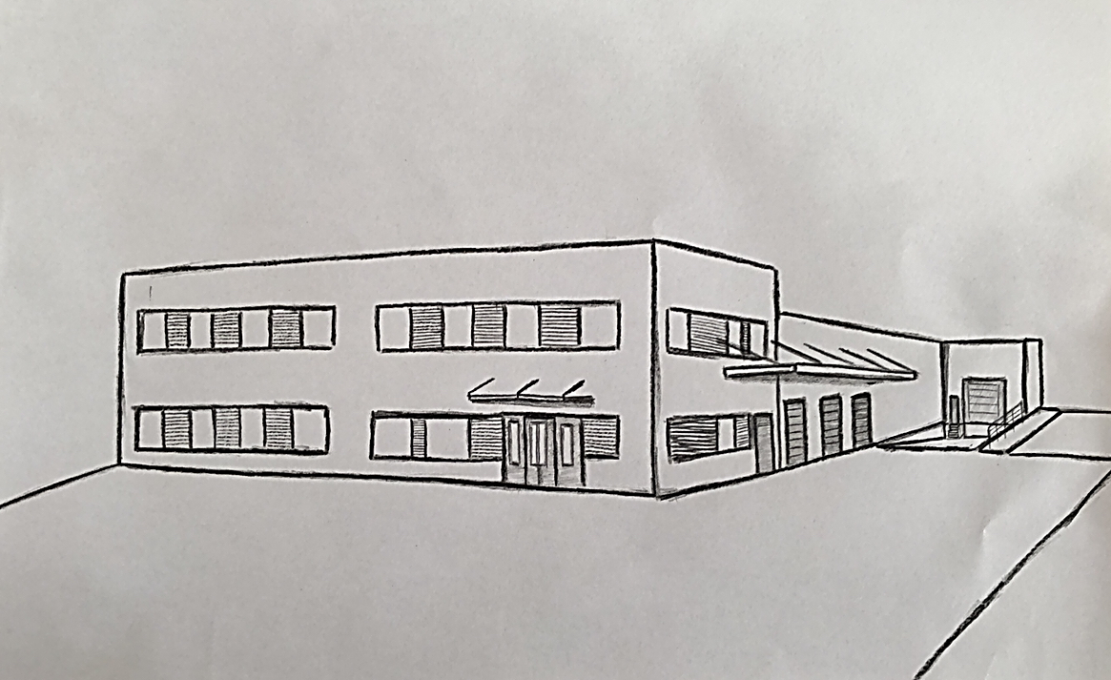
Skica navrhovaného objektu
Zdroj: Vlastní

Slide 16
Závěr
Zpracování projektu skladové haly s administrativní budovou na úrovni dokumentace pro provádění staveb
Rozšíření vědomostí v oblasti projektování a získávání nových informací ohledně dostupným materiálů a systémů
Cíl práce byl splněn.

Slide 17
Děkuji za pozornost

